Slide 1
Bayes网络

Slide 2
Outline
不确定域中的知识表示
Bayesian networks语义
条件分布的有效表达
Bayesian networks中的精确推理
Bayesian networks的近似推理

Slide 3
不确定域中的知识表示
利用全联合概率分布计算不确定知识的局限性：
1.变量数目增多时，域的规模会增大到不可操作的程度。
2.为每个原子事件指定概率是很不自然的，而且可能非常困难。
利用Bayesian network以一种自然和有效的方式来捕捉不确定知识。该网络是一个用于条件独立断言的简单的图模型，对全联合分布有紧凑的描述形式。

Slide 4
Bayesian networks
定义:贝叶斯网络是一个有向图，其中每个节点都标注了定量概率信息。
  一个随机变量集组成网络节点。变量可以是离散的或连续的。
  一个连接点对的有向边或箭头集合。若存在从节点X指向节点Y的有向边，则称X是Y的父节点。
  每个节点X_{i}都有一个条件概率分布：P (X_{i} | Parents (X_{i}))
  一个有向无环图(DAG)
在简单的例子中，条件概率分布被表示为条件概率表(CPT)。

Slide 5

举例
网络拓扑编码条件独立断言。
Weather is independent of the other variables
Toothache and Catch are conditionally independent given Cavity
拓扑结构和条件概率分布隐含所有变量的联合分布

Slide 6
举例
事件：某人出去工作，家里装了防盗铃，邻居John 听到铃声给他打电话，但是邻居Mary 没有打电话，问是否有小偷？另外，有时小的地震也会引起铃声。Variables: Burglary, Earthquake, Alarm, JohnCalls, MaryCalls
网络拓扑反映 “causal” 的知识:
  盗贼引起铃声
  地震引起铃声
  铃声引起Mary to call
  铃声引起John to call

Slide 7
举例
条件概率表：
图中的每个分布被显示为一个条件概率表(CPT).CPT中的每一行包含了每个节点值对于一个条件事件的条件概率。

Slide 8
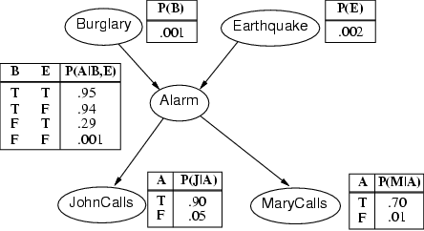
Example contd.
CPT
CPF中每行表示一个概率值p for X_{i} = true
(the number for X_{i} = false is just 1-p)

Slide 9
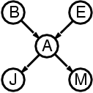
Bayesian networks语义
两种方式理解贝叶斯网络语义：
1.将贝叶斯网络视为对联合分布的表示
2.将其视为对条件依赖语句集合的编码
联合概率分布通过局部条件概率分布定义:
= P (j | a) P (m | a) P (a | ¬b, ¬e) P (¬b) P (¬e)
=0.9*0.7*0.001*0.999*0.998=0.00062
P (X1, … ,Xn) = ∏i = 1 P (Xi | Parents(Xi))
e.g., P(j  m  a  ➢b  ➢e)
链式法则
Bayes网络能够对域进行正确的表示
每个节点都与它按节点顺序排列的祖先节点独立
父节点指向孩子节点

Slide 10
紧致性与节点排序
贝叶斯网络能够对域进行一种完备而冗余的表示，比全联合概率分布紧凑得多。
Bays network是紧致性的
局部结构化(locally structure, sparse)
每个组成部分都只与数量有限的其他部分发生直接的相互作用，而不考虑组成部分的总数量。
局部结构的复杂度关于变量n是线性的，而不是指数增长的。

Slide 11
紧致性与节点排序
对布尔变量X_{i} ，有k个布尔变量的父节点，CPT中就有 2^{k} 个数据。
若每个变量的父节点不超过k个，则该网络需要的数据是O(n · 2^{k})
即关于 n是线性的, 而全概率分布的数据量是 O(2^{n})
对前面举例的网络,其数据量为 1 + 1 + 4 + 2 + 2 = 10 (vs. 2⁵-1 = 31)
例如，一个有30个节点的网络，每个节点有5个父节点，那么，该网络需要960个数据，而全联合概率需要10亿个。

Slide 12
构造Bayesian networks
1. 选择已排序的节点X₁, … ,X_{n}
2. For i = 1 to n
  add X_{i} to the network
  P (X_{i} | Parents(X_{i})) = P (X_{i} | X₁, ... X_{i-1})
  对父节点的选择能保证:
= ∏_{i =1}P (X_{i} | Parents(X_{i}))
(by construction)
  P (X1, … ,Xn) = ∏i =1 P (Xi | X1, … , Xi-1)
  (chain rule)
  select parents from X1, … ,Xi-1 such that

Slide 13
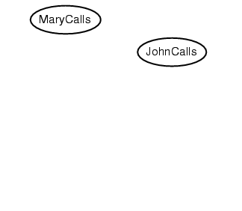
Example
在构造一个局部结构化的域中
不仅要求每个变量只受到少数几个其他变量的直接影响
还要求网络的拓扑结构确实反映了合适的父节点集对该变量的那些直接影响。
“施加直接影响者”将不得不先添加到网络中，因此添加节点的正确次序是首先添加根本原因节点，然后加入受它们直接影响的变量。
假定选择的节点为 M, J, A, B, E
P(J | M) = P(J)?

Slide 14
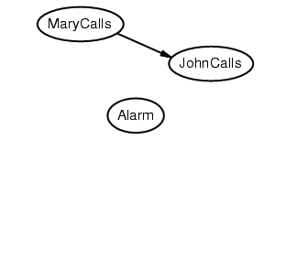
Example
假定选择的节点为 M, J, A, B, E
P(J | M) = P(J)?
P(A | J, M) = P(A | J)? P(A | J, M) = P(A)?
No
如果Mary打电话，很可能铃声响了，John打电话的几率增大了。

Slide 15
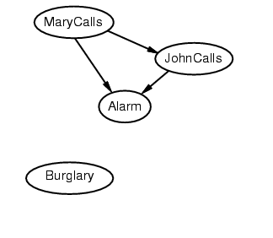
Example
假定选择的节点为 M, J, A, B, E
铃声响的可能性很大。
P(J | M) = P(J)?
P(A | J, M) = P(A | J)? P(A | J, M) = P(A)? No
P(B | A, J, M) = P(B | A)?
P(B | A, J, M) = P(B)?
No
如果两人都打电话，

Slide 16
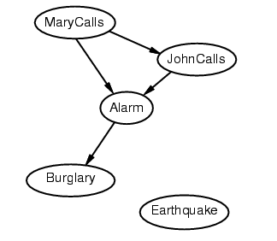
Example
假定选择的节点为 M, J, A, B, E
而John和Mary的电话并不影响盗贼的信息。
P(J | M) = P(J)?
P(A | J, M) = P(A | J)? P(A | J, M) = P(A)? No
P(B | A, J, M) = P(B | A)? Yes
P(B | A, J, M) = P(B)? No
P(E | B, A ,J, M) = P(E | A)?
P(E | B, A, J, M) = P(E | A, B)?
No
若铃声响了，那么有盗贼的可能性增大了。

Slide 17
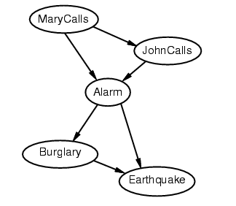
Example
假定选择的节点为 M, J, A, B, E
的可能性增加了。
P(J | M) = P(J)?
P(A | J, M) = P(A | J)? P(A | J, M) = P(A)? No
P(B | A, J, M) = P(B | A)? Yes
P(B | A, J, M) = P(B)? No
P(E | B, A ,J, M) = P(E | A)? No
P(E | B, A, J, M) = P(E | A, B)? Yes
No
若铃声响了，那么发生地震

Slide 18
Example contd.
在非因果网络中判断条件独立性是困难的。
网络的复杂性: 1 + 2 + 4 + 2 + 4 = 13
诊断型模型
因果模型

Slide 19
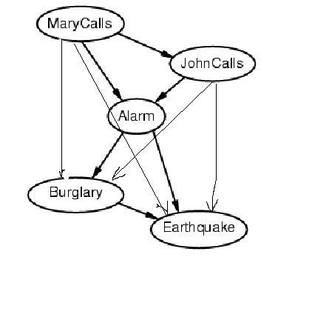
Example contd.
一种更糟糕的节点次序，该网络须指定31个不同的概率。

Slide 20
Bayesian network中的条件独立关系
1.给定父节点，一个节点与它的非后代节点是条件独立的。Eg. Johncall与Burglary和Earthquake是条件独立的。
2.给定一个节点的父节点、子节点以及子节点的父节点—即，给定它的Markov覆盖，该节点与网络中的所有其它节点都是条件独立的。Burglary与Johncalls及Marycalls是独立的。

Slide 21
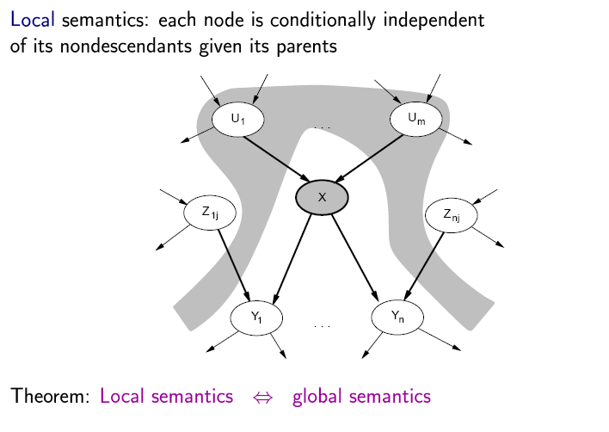

Slide 22
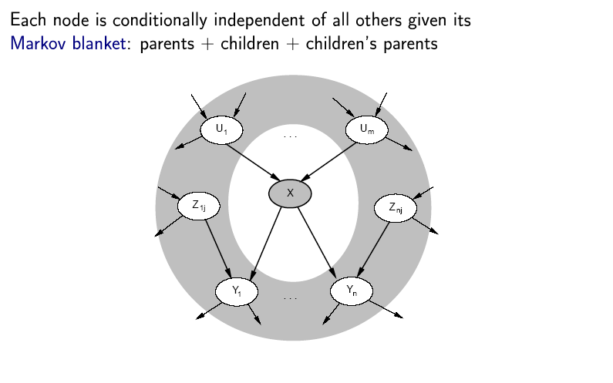
Markov Blanket

Slide 23
条件分布的有效表达
CPT随着父节点个数的增加呈指数增长。
在父节点或子节点是连续情况下，CPT规模无限增长
父节点与子节点之间的关系完全任意
解决办法：采用符合某种标准模式的规范分布。
在该情况下，完整的概率分布表能够通过确定所使用的模式，并提供少数几个参数来指定。

Slide 24
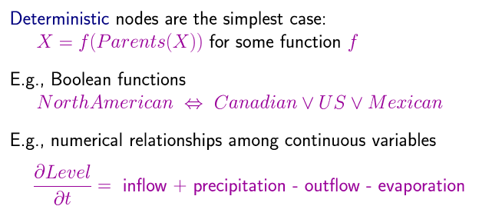
条件分布的有效表达
确定性节点的提供。一个确定性节点的取值能够由其父节点的取值完全确定，无不确定性

Slide 25
条件分布的有效表达
不确定关系可以用“噪声”逻辑关系来刻画。噪声或关系是逻辑或关系的推广。
噪声或模型考虑到每个父节点引起子节点为真的能力的不确定性—父节点与子节点之间的因果关系有可能被抑制。
例：若fever为真，当且仅当cold, flu,或者malaria为真。
考虑到每个父节点引起子节点为真的能力的不确定性,所以病人可能得了感冒却没有发烧的症状
采用两个假设：
1.假设所有可能的原因都列出。
2.它假设每个父节点的抑制独立于其它父节点的抑制。

Slide 26
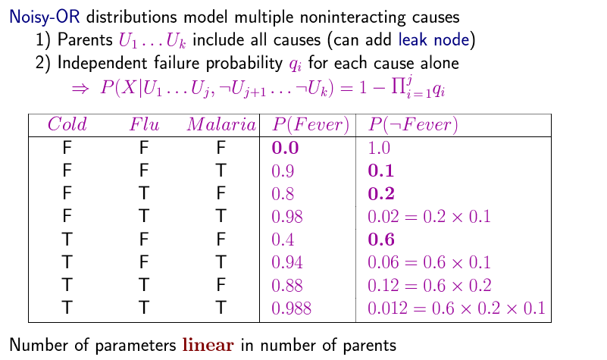
对于其中一个变量依赖于k个父节点的噪声或逻辑关系，可以用O(k)而不是O(2^{k})个参数来描述其完全概率表。

Slide 27
包含连续变量的Bayes network
连续变量具有无限个可能取值
不可能显示地为每个取值指定条件概率
解决方法
离散化随机变量
精度损失,非常巨大的概率表
定义标准的概率密度 函数族，通过有限个参数进行指定。

Slide 28
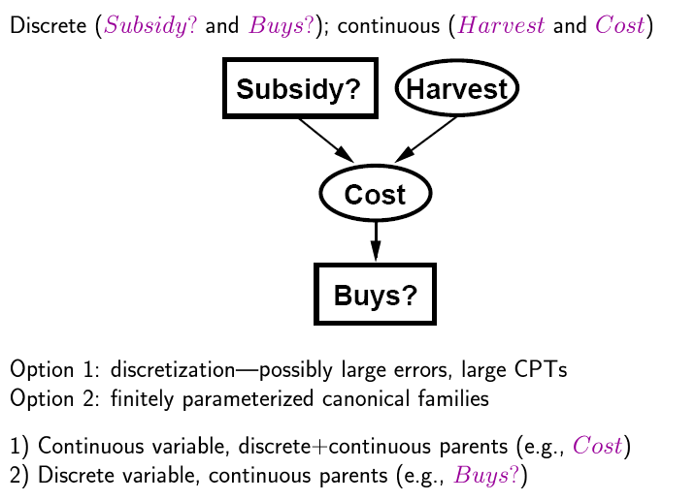
混合 Bayesian network
同时包含离散随机变量和连续随机的网络

Slide 29
混合 Bayesian network
对于变量Cost，需要指定P(Cost|Harvest,Subsidy).离散父节点可以通过直接枚举来处理，即分别指定P(Cost|Harvest,subsidy)以及P(Cost|Harvest,┐subsidy).
我们指定价格c依赖于Harvest的连续值h是如何分布的，也就是将价格分布的参数指定为h的一个函数。最常见的选择是线性高斯分布。

Slide 30
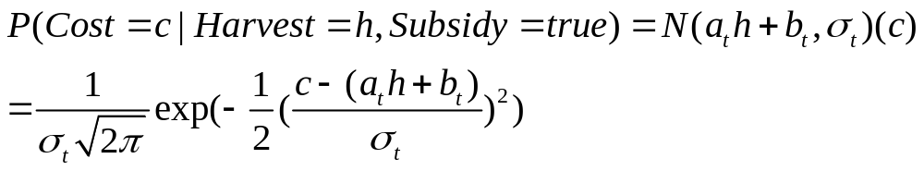
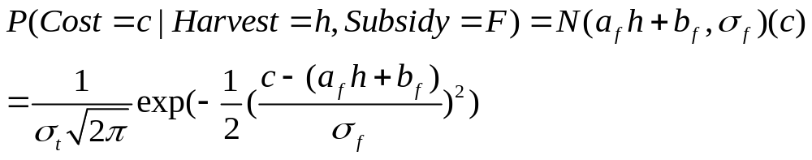
混合 Bayesian network

Slide 31
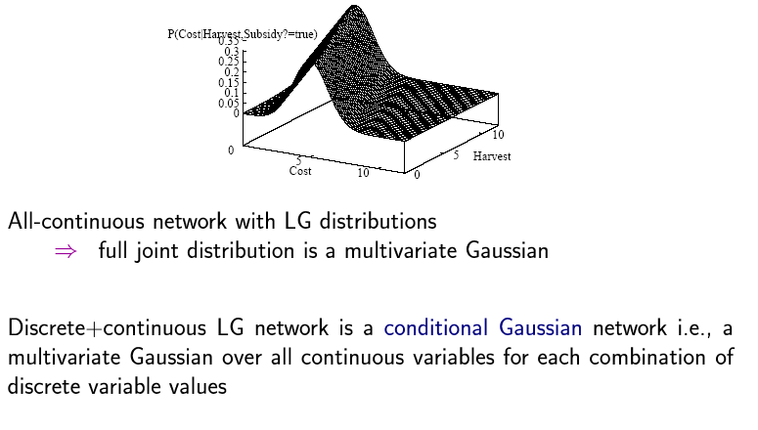

Slide 32
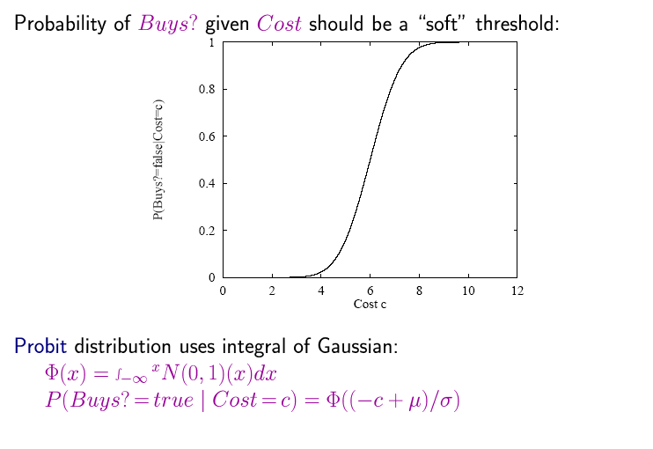

Slide 33
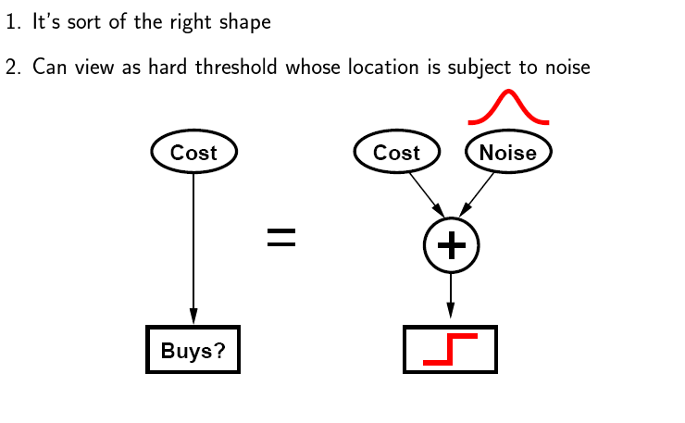

Slide 34
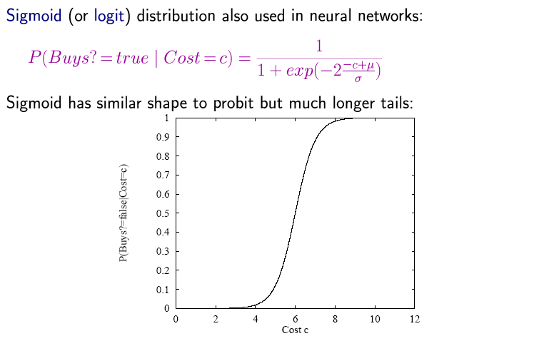

Slide 35
总结
Bayesian networks 为条件概率提供了一个自然表示
Topology + CPTs = compact representation of joint distribution
对专家来说构造该网络是容易的。

